Slide 1
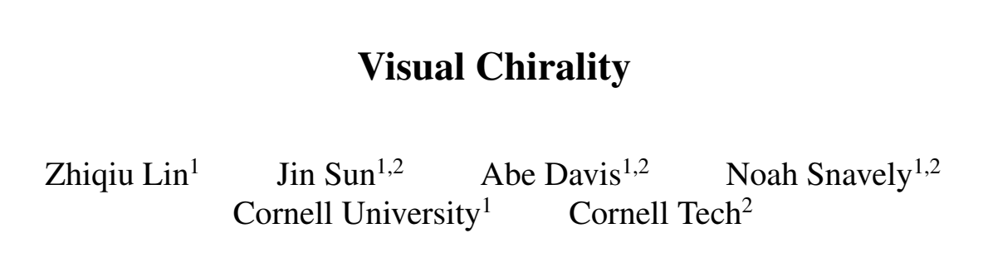
cvpr2020
最佳论文提名

Slide 2
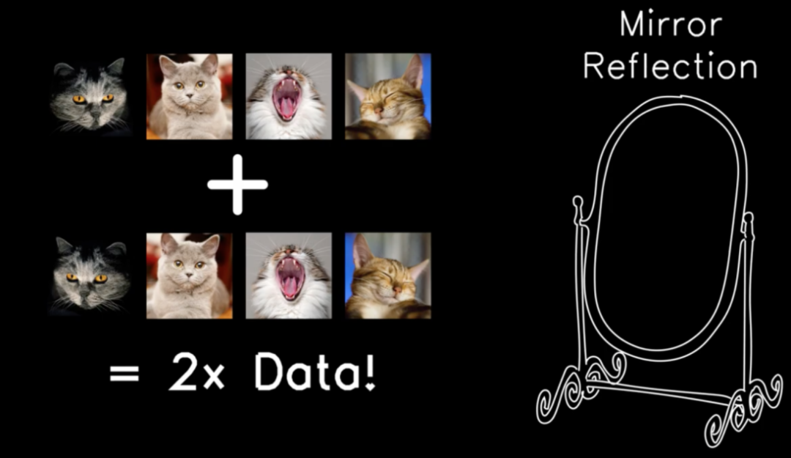
当翻转了数据集里所有的图片时，神经网络所拟合的函数，还能代表原先的图像分布么？

Slide 3
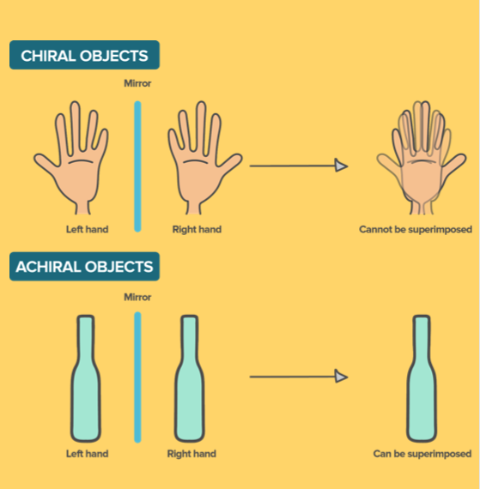
视觉手性

Slide 4
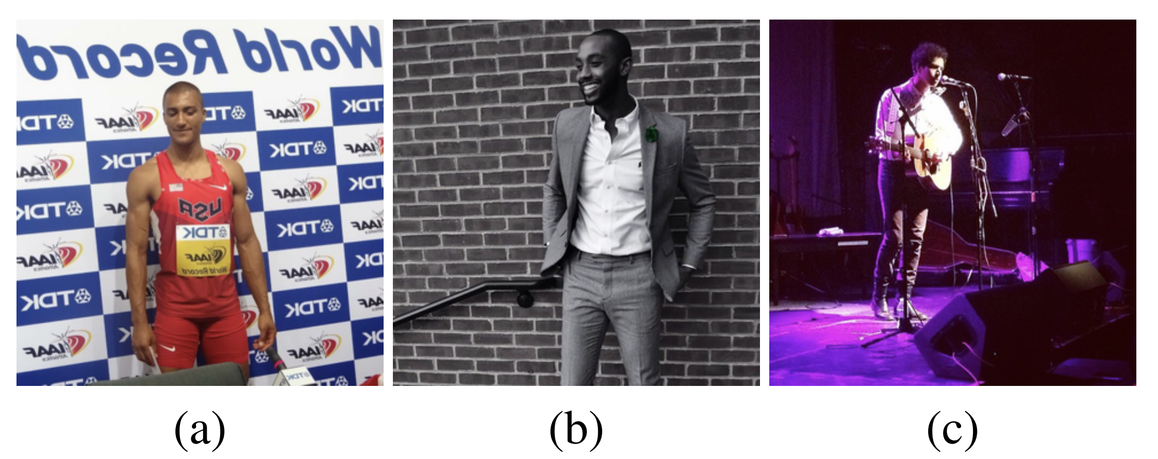
在上面这张图中，你能判断出哪些图像被翻转了吗

Slide 5
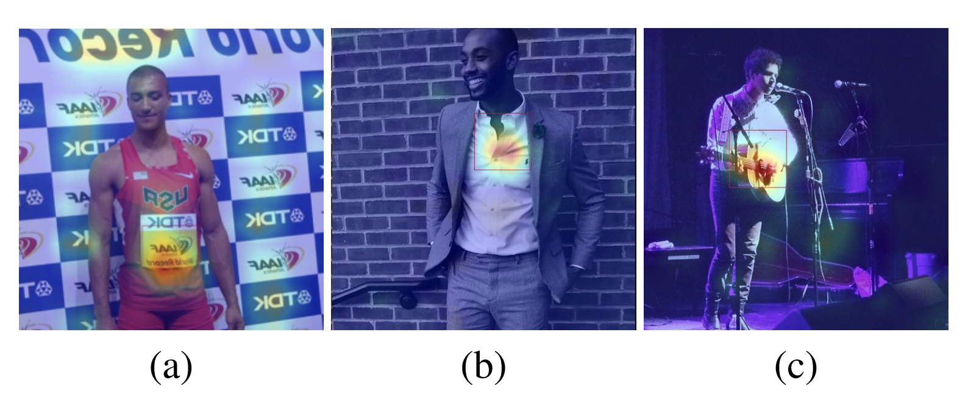
图一：镜像翻转（线索：文字）。我们可以很容易看出来文字被翻转过了。
图二：没有翻转（线索：纽扣）。男士衬衫的纽扣一般位于身体右侧。
图三：镜像翻转（线索：吉他）。吉他手的主手应当在吉他右侧。

Slide 6
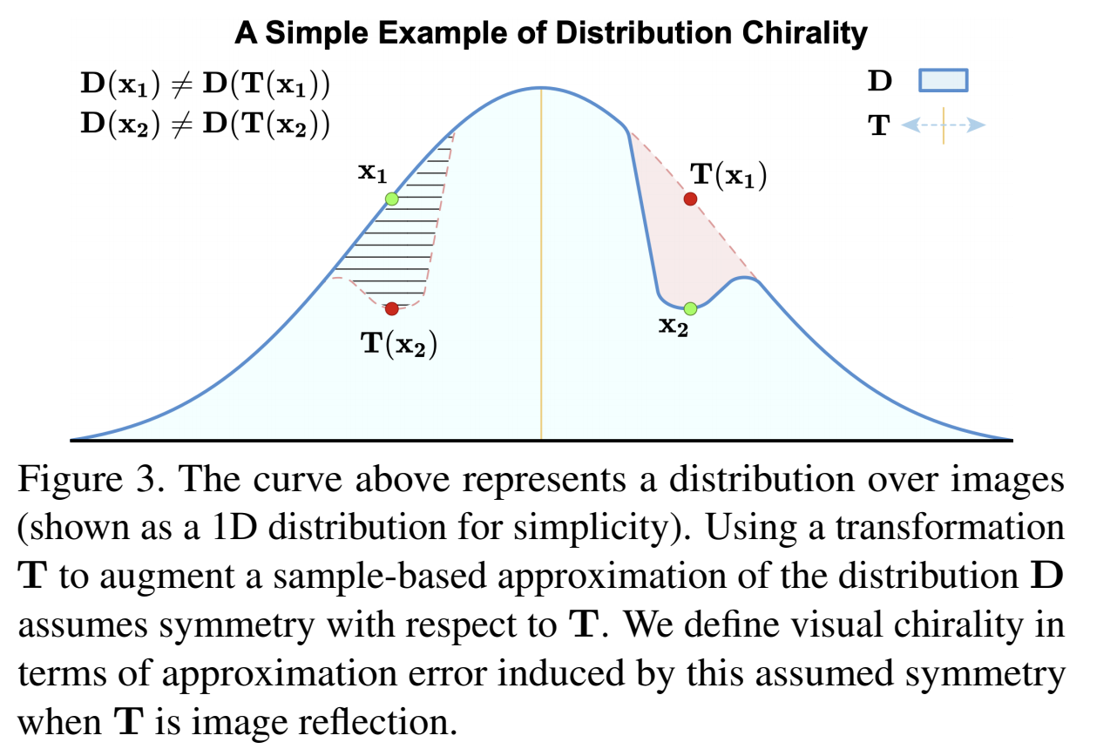
当一个图像分布具备视觉手性时，使用镜像翻转作为数据增强方法将不可避免的改变一个数据集所代表的分布。换句话说，只有当一个图像分布不具备视觉手性的时候，我们才能在不改变原先图像分布的前提下，使用镜像翻转来增强数据集。

Slide 7
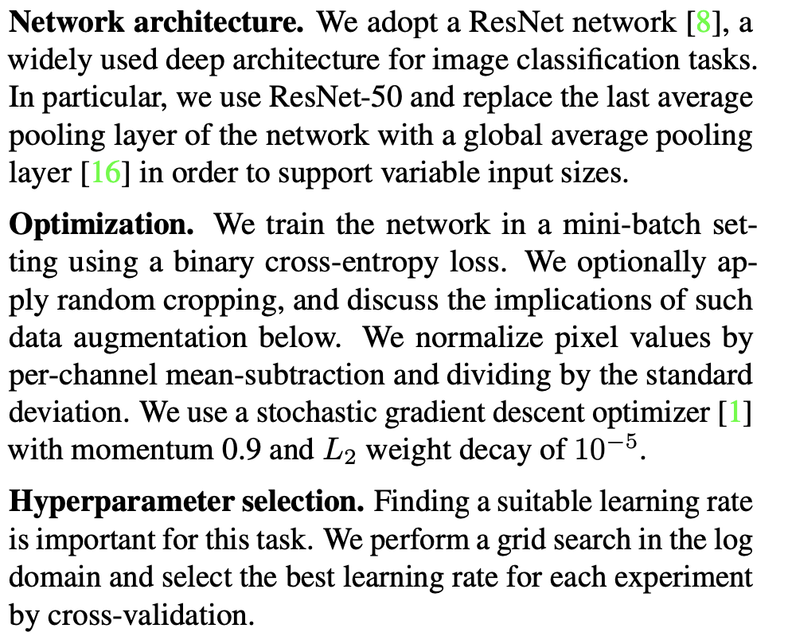
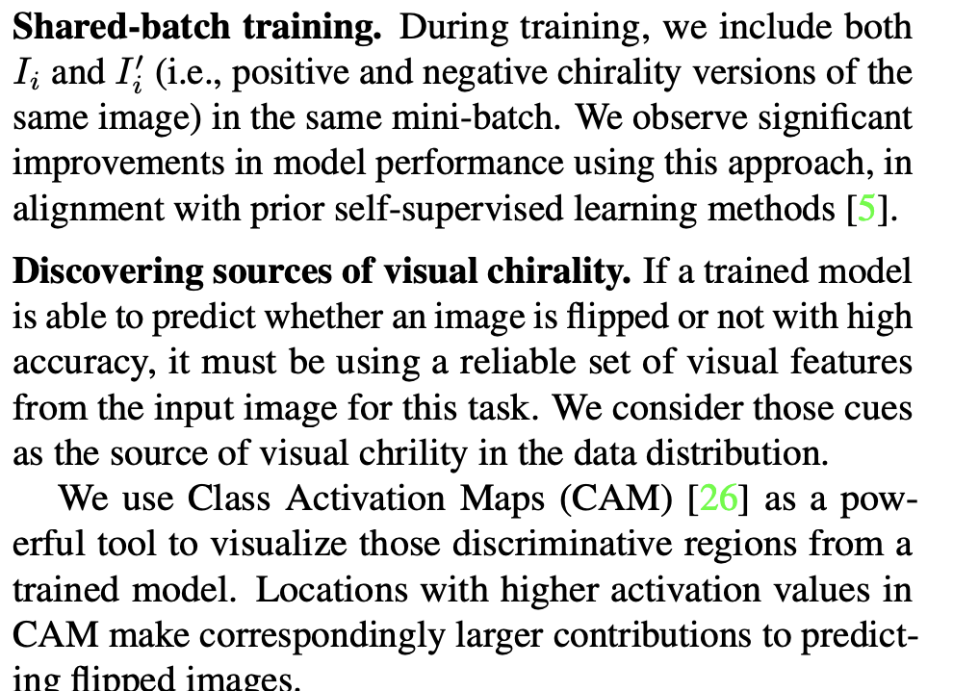

Slide 8
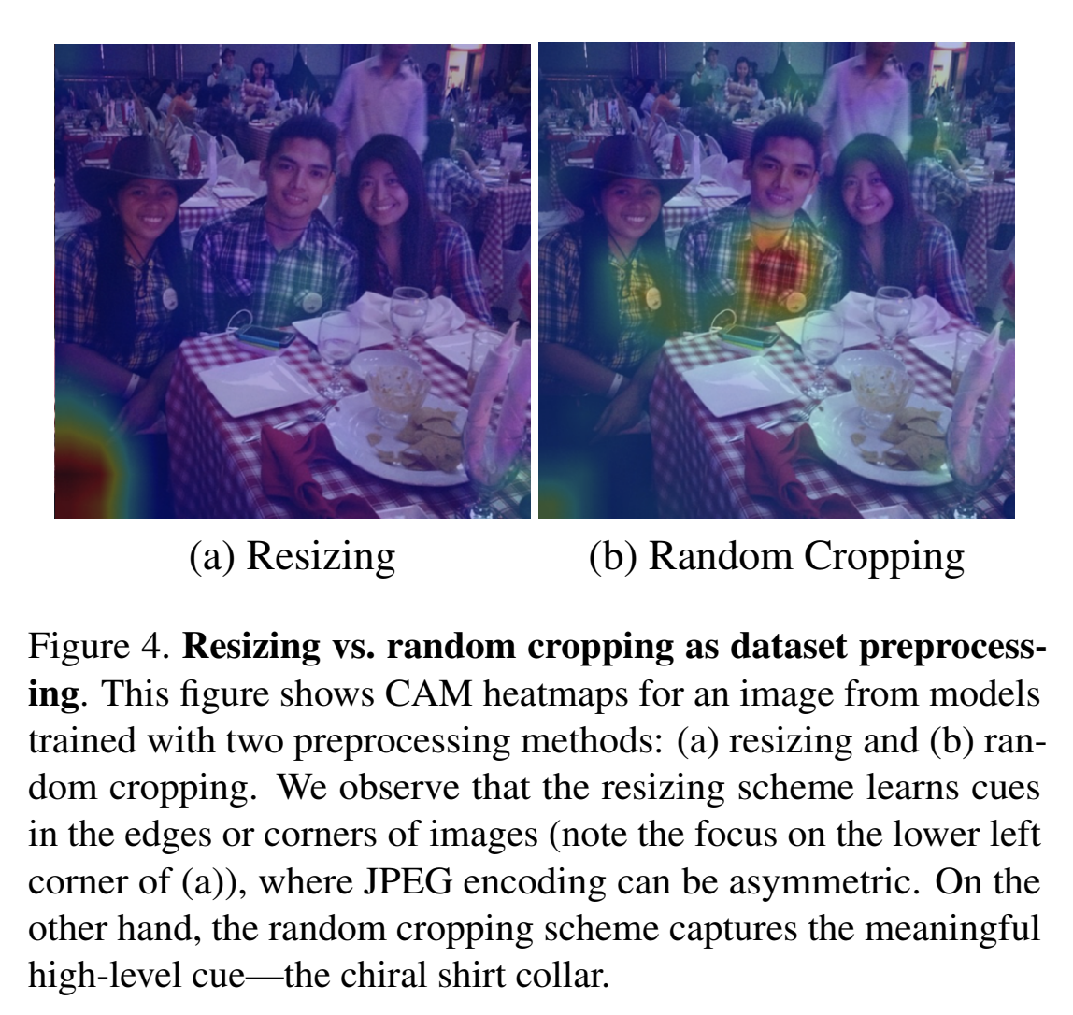
不用随机剪裁（random cropping）时，神经网络在测试集上取得了高达92%的精度。然而因为有JPEG压缩失真的可能性存在（JPEG edge artifact一般出现于图片的边缘），作者同样使用随机剪裁进行了训练，并仍旧取得了高达80%的精度。考虑到大量Instagram图片有配文字，而文字是最明显的视觉手性现象，作者用文字识别器滤除了Instagram中含有文字的图片重新进行了训练，但仍旧在测试集上取得了74%的高精度。值得一提的是这些训练出来的模型具有一定程度的泛化能力，可以不经训练，在其他的互联网图片集（Flickr F100M）上取得高于50%的精度。

Slide 9
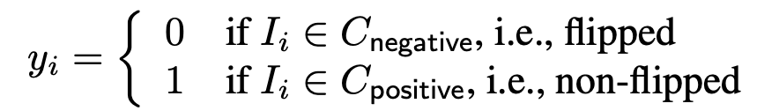
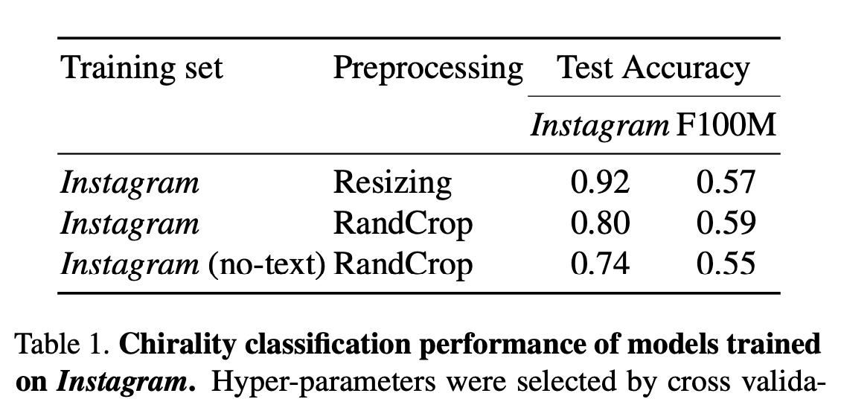

Slide 10
类激活映射方法本质上是对于神经网络最后一层卷积层输出的特征图（feature map）的加权线性和（linear weighted sum）。当我们假设神经网络是利用区域特征（local feature)来判断图像是否为镜像翻转时，我们可以将类激活映射（CAM）最强的区域视为神经网络最为关注的区域特征。只需要取最后一层卷积层输出的特征图上这一区域的特征，便可以利用传统的聚类方法例如K-means clustering进行自动分类。
ResNet-50最后一层卷积输出的特征图为一个（16x16x2048）的三维矢量f，而类激活映射所得到的热图（heatmap）为（16x16）的二维矢量A。假设热图上数值最大的点为（x*，y*），那么我们用来聚类的区域特征即为f(x*，y*）。
作者在多个不同图像分布上利用手性特征聚类方法对视觉手性现象进行了归因和讨论。

Slide 11
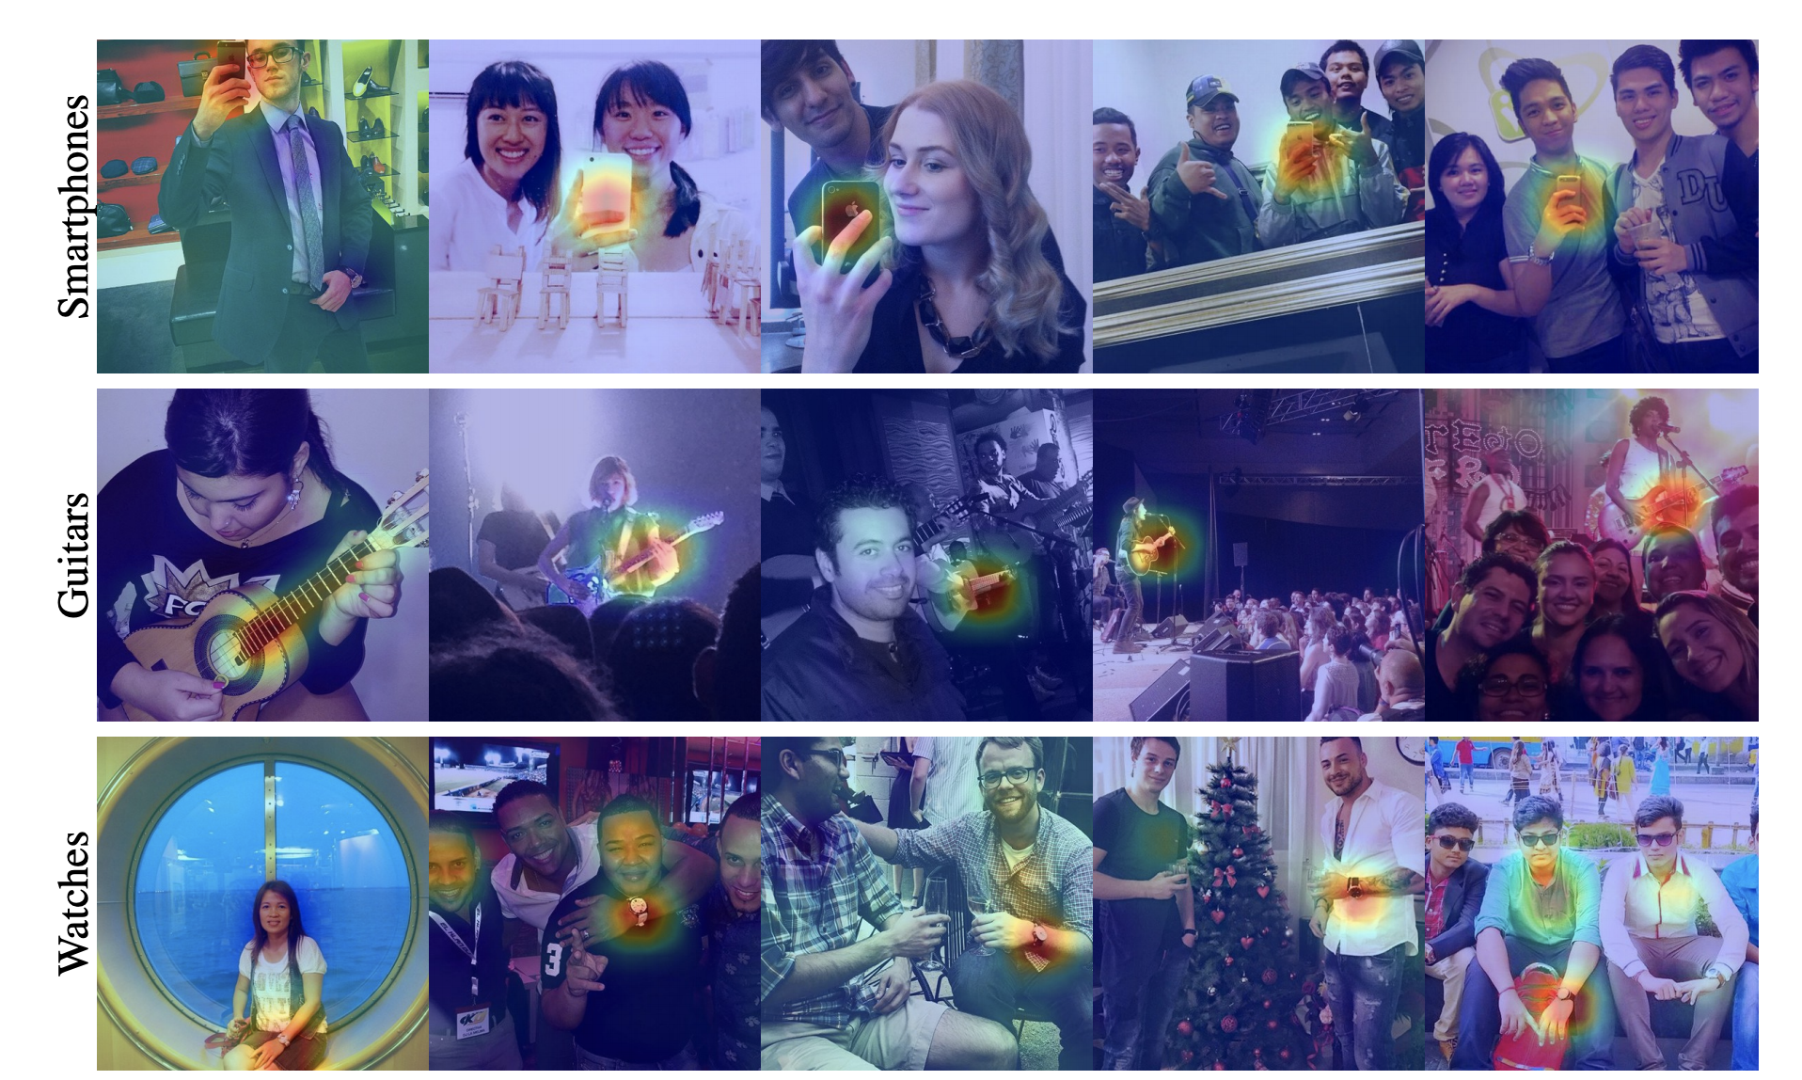

Slide 12
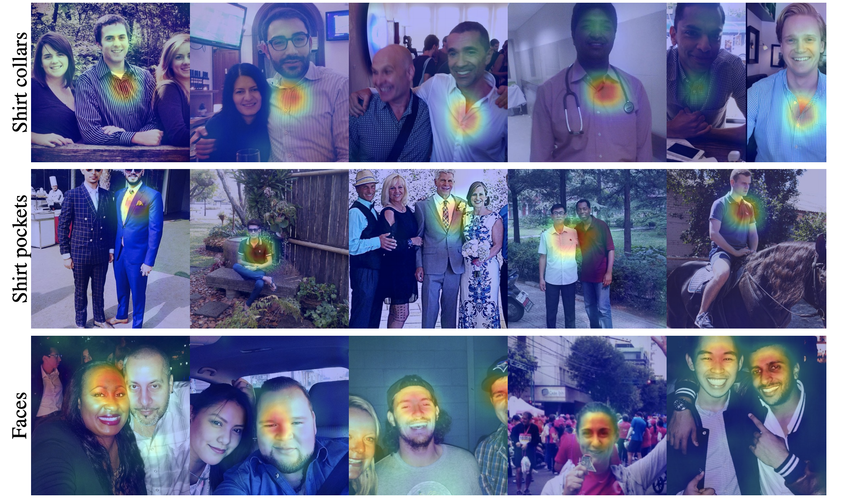

Slide 13
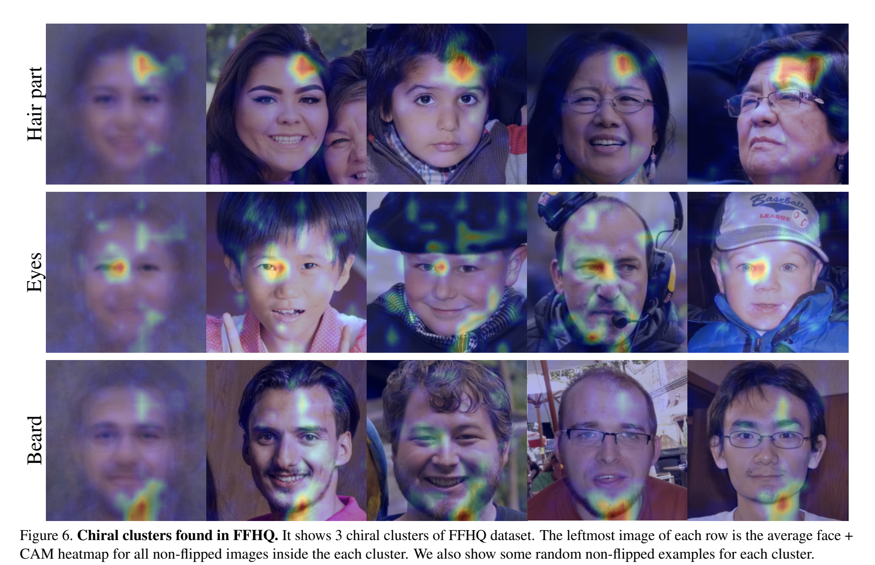

Slide 14
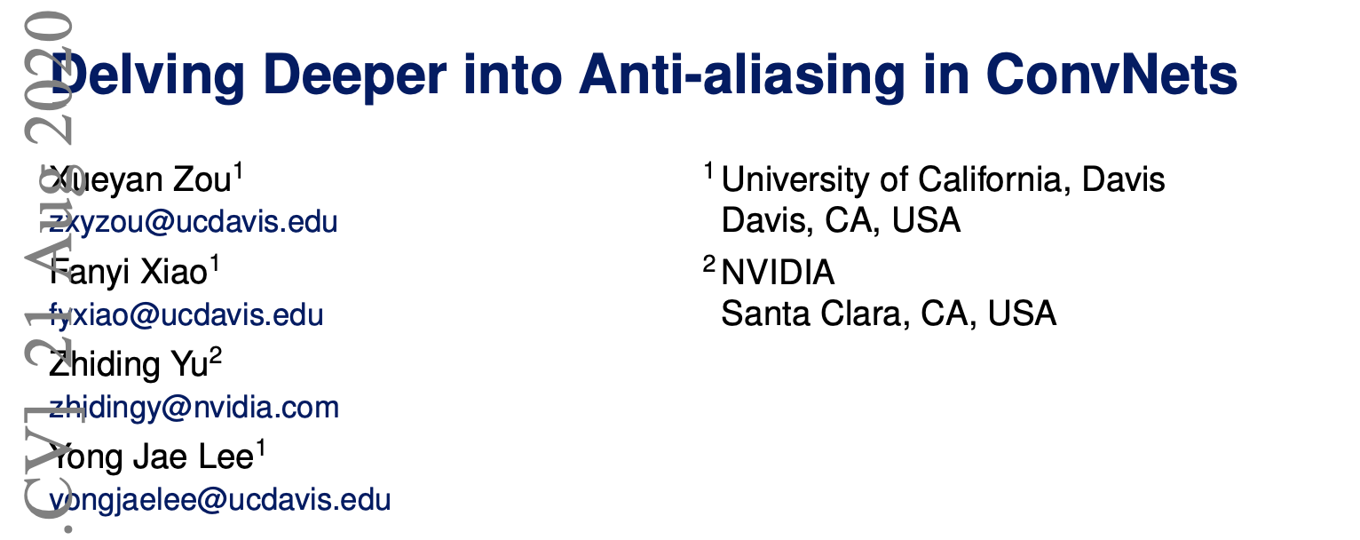

Slide 15
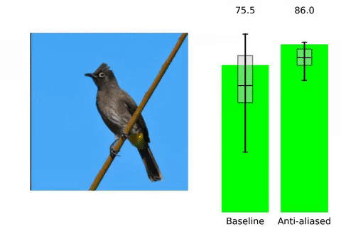
平移不变性
虽然convNets具有平移不变形，但貌似这种平移不变性还不是特别理想。之前的一些研究发现，把图像在不同的位置crop，对裁剪的图像预测，当crop位置不同，图像得到的分类概率也不一样。对于其他下游任务，如检测，分割，平移都会带来一些错误的预测（aliasing）。此篇论文目的就是减弱这种因平移带来的错判问题（anti-aliasing）

Slide 16
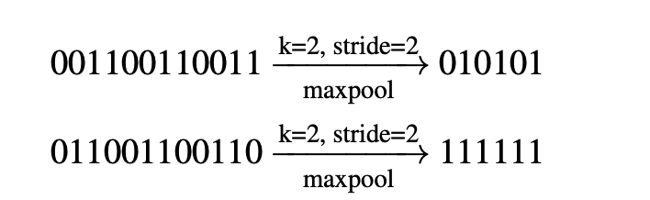
人们普遍认为 CNN 具有平移不变性，但为什么输入图片进行平移变换一下，结果就变化巨大呢？该问题主要和 CNN 中的下采样有关

Slide 17
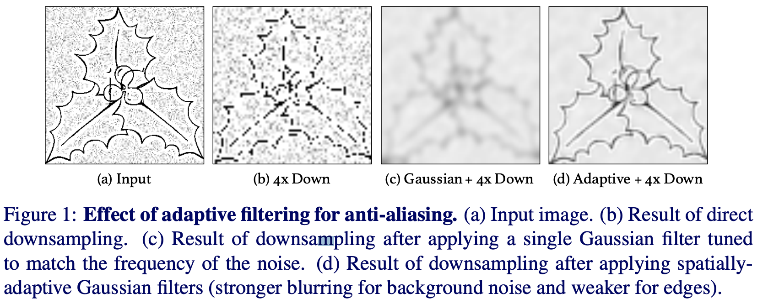
实际上之前是有一些研究的，他们通常都是在下采样层之前加入高斯模糊。但作者认为，给空间位置加高斯模糊还不是最好的，因为没有考虑通道之间也有频率的变化。而且在一些情况下，过度使用高斯模糊，导致高频信息的丢失，但某些高频信息恰好是需要的（比如下图的边缘，在第三张图里面，已经很淡了）

Slide 18
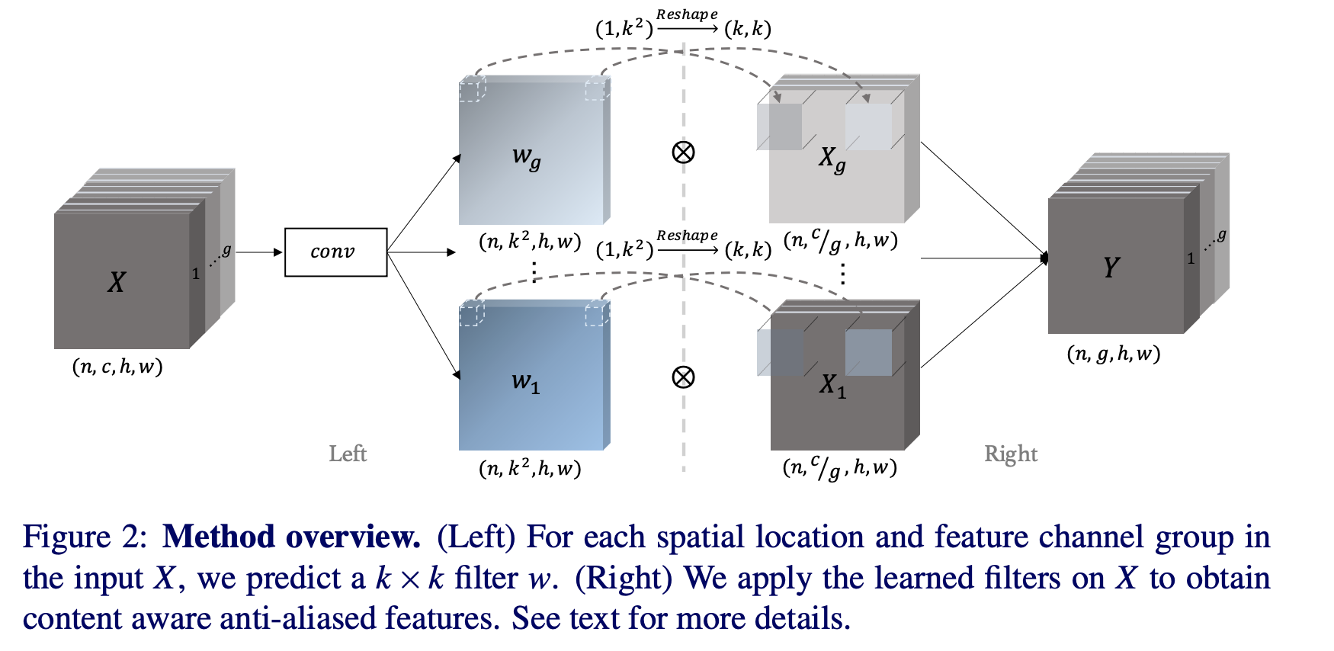
c
c

